Slide 1
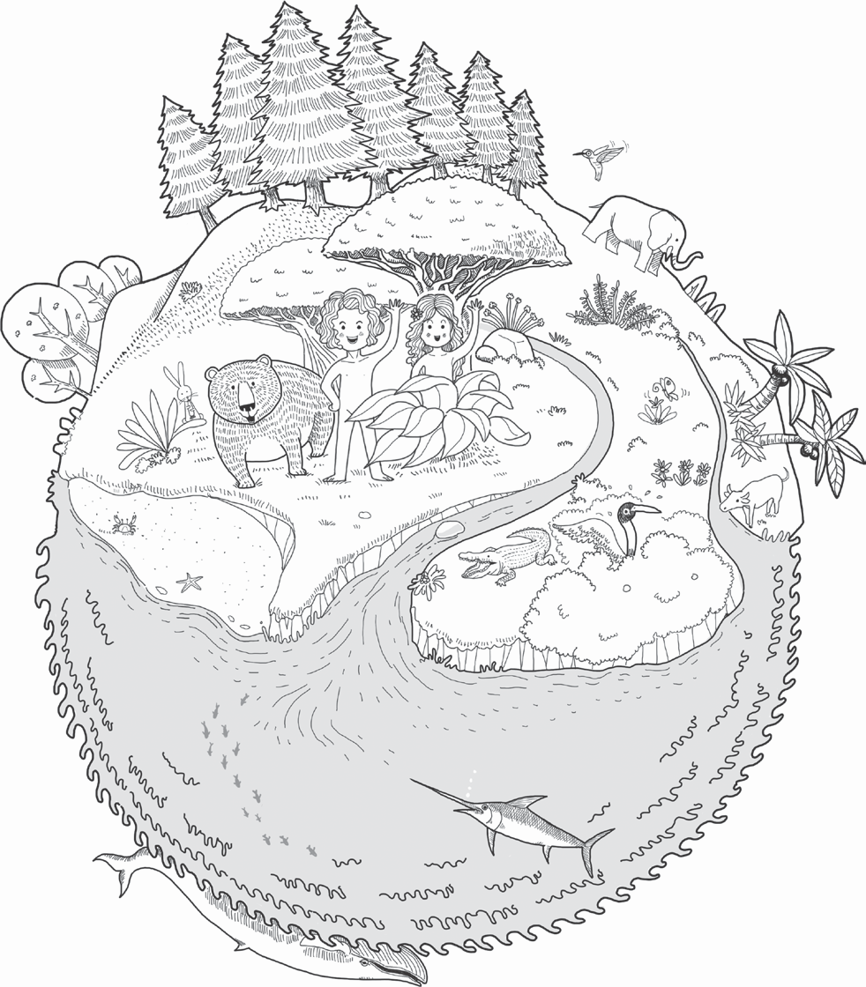
Dios creador
6
La creación
Gn 1, Hch 17:23~29
Himnario 18 (¡Cuán grande es Él!)
Hoy aprender
Palabra
1. Conocer que Dios es el Creador de todas las cosas.
2. Conocer que Dios creó al hombre como un ser noble a imagen de Dios.
54

Slide 2
Palabra Entender
Cuando no había nada, Dios, en su gozosa voluntad, creó el mundo y todo lo que hay en él, lo visible y lo invisible, para mostrar su eterno poder y la gloria de su deidad. Todo lo que fue creado fue creado en el orden preciso en seis días y vio Dios que era bueno.
Después de que Dios creó a todas las demás criaturas, creó al hombre a la imagen de Dios, varón y hembra los creó. Le dio el conocimiento, las emociones, la voluntad, la conciencia, que es la ley de Dios, y el deseo de la eternidad, y el libre albedrío de elegir sus propias acciones. Dios bendijo a los hombres para conquistar la tierra y gobernar sobre todos los seres vivientes del mundo. En fin, los seres humanos son el núcleo de la creación de Dios.
Dios se encarga de todo lo que ha creado. Dios no dejó que todo vaya automáticamente después de que lo hizo todo. Él personalmente cuida y guía delicadamente el mundo que creó. Desde la pequeña hierba hasta la gran nación, Dios no solo creó todo, sino que se preocupa y proporciona todo lo necesario. Al final, todas las cosas son de Dios, preservadas por el cuidado de Dios, y vuelven a Dios.
¿Cuál es el propósito final de la creación de Dios? Es para la gloria de Dios. Dios está especialmente complacido de ser glorificado por el hombre. Por lo tanto, el principal deber del hombre es agradar a Dios el Creador, servirle con temor y glorificarle guardando sus mandamientos.
Resumen de la lección
55

Slide 3
Palabra Escríbelas en la tabla de tu corazón (Recitación)
Porque así dijo Jehová, que creó los cielos; él es Dios, el que formó la tierra, el que la hizo y la compuso; no la creó en vano, para que fuese habitada la creó: Yo soy Jehová, y no hay otro. (Is 45:18)
For thus says the LORD, Who created the heavens, Who is God, Who formed the earth and made it, Who has established it, Who did not create it in vain, Who formed it to be inhabited:“ I am the LORD, and there is no other. (Is 45:18)
1
Subraya las palabras o frases clave en la Palabra.
Palabra Cambiar mi mente a la palabra
1
Lee Génesis 1 y escribe el orden de la creación.
1) Primer día.
2) Segundo día.
3) Tercer día.
4) Cuarto día.
5) Quinto día.
6) Sexto día.
2
Dios se regocijó al crear el mundo durante seis días. Pero hay día en que no hay palabra de que Dios esté complacido. ¿Qué día es (Gn 1:6-8)?
56

Slide 4
3
¿Cuándo fue el día en que Dios creó y estuvo más complacido (Gn 1:26~31)?
4
Dios creó al hombre a su imagen. Y ¿cuál es la imagen de Dios (Jn 4:24)?
5
¿Cuál es el día en que Dios bendijo y reposó (Gn 2:1~3)?
6
¿Por qué el hombre es la más preciosa de todas las creaciones de Dios?
57

Slide 5
Palabra Aplicando a la vida
La palabra de hoy
(Escribir la Palabra)
La oración de hoy
(Gratitud / Arrepentimiento / Súplica)
D
Gn 1:3
L
Gn 1:6
M
Gn 1:11
58

Slide 6
X
Gn 1:14
J
Gn 1:22
V
Gn 1:27
S
Gn 2:1~2
59

Slide 7
Alegoría
La asombrosa habilidad de vuelo de la libélula
¿De dónde vienen tantas libélulas que bordan el cielo del verano tardío? Hay más de 4500 tipos de libélulas en diferentes colores y formas. La vida de una libélula comienza en el agua. Las libélulas ponen huevos en el agua y eclosionan en pequeñas larvas. El tiempo que viven como larvas varía de semanas a años, según el tipo. Pero cuando completa el período de vivir como larvas en el agua, trepan a la tierra y se arrastran sobre los árboles o la hierba para esperar la metamorfosis. Cuando comienza la metamorfosis, la epidermis se divide en ambos lados, dando como resultado una libélula con alas suaves. A medida que estas alas se endurecen, las libélulas comienzan a volar por el cielo, mostrando su aspecto brillante y colorido. Aunque el cuerpo es pequeño, las alas de la libélula están increíblemente diseñadas para volar. Los dos pares de alas son ligeros y transparentes, pero el tubo delgado está conectado a la sangre y está diseñado para proporcionar una fuerza conveniente y completa a las alas. Este tubo tiene sangre y nervios y está diseñado para transportar oxígeno. Cada ala tiene músculos poderosos que pueden aletear 40 veces por segundo, y los dos pares de alas están diseñados para moverse a diferentes velocidades, lo que le permite controlar la dirección y la velocidad libremente. Incluso pueden volar hacia atrás, lo que dio una idea para el diseño básico del helicóptero.
Otra sorprendente habilidad que las libélulas tienen en sus ojos. Una libélula tiene dos ojos, cada uno consta de 30 mil ojos individuales con una lente separada. Con tantos ojos, las libélulas pueden ver pequeños movimientos en grandes áreas sin girar la cabeza. ¿Cómo puede evolucionar esta asombrosa libélula? Las alas también son de una habilidad perfecta para volar; no existe ningún fósil que pueda mostrar de qué animal había evolucionado y cómo era el aspecto pre-evolutivo de las libélulas que hay ahora. Y no hay forma de explicar la evolución del ojo de la libélula, que en algunos aspectos es más complicado que el ojo de cualquier hombre. Los fósiles de libélulas descubiertos hasta ahora no tienen casi diferencia con lo que son ahora. Algunos fósiles son solo más grandes que la libélula actual, con las alas de aproximadamente 1m de largo. Incluso viendo los pequeños insectos, como las libélulas, podemos sentir la providencia de la increíble creación de Dios.
Y en efecto, pregunta ahora a las bestias, y ellas te enseñarán; A las aves de los cielos, y ellas te lo mostrarán; O habla a la tierra, y ella te enseñará; Los peces del mar te lo declararán también. ¿Qué cosa de todas estas no entiende Que la mano de Jehová la hizo? (Job 12:7~9)
60

Slide 8
Tengo una pregunta~
¿Cuándo y por quién se determinó el canon?
Creemos que la Biblia tiene 66 libros, 39 del Antiguo Testamento y 27 del Nuevo Testamento, que llamamos el canon. En inglés, es "Canon", que significa "barra recta" o "la regla". En otras palabras, significa la palabra exacta de Dios. Además, apócrifo es un libro que no puede ser reconocido como canónico. El proceso de toma de decisiones del canon nos dice que la Biblia es verdaderamente dada y recogida por Dios y preservada hasta ahora.
El canon del Antiguo Testamento fue decidido por el consejo religioso rabínico judío en el año 90 d.C., pero eso no significa que fuera decidido de una vez por una persona en particular. Es solo una colección de libros que han sido ampliamente leídos y reconocidos como Palabra de Dios desde hace mucho tiempo. En San Lucas 24:44, vemos a Jesús resucitado reuniéndose con dos discípulos y les declaraba todo lo que está escrito sobre él en la ley de Moisés, en los profetas y en los salmos, la ley de Moisés, los profetas y los salmos se decidieron más tarde como perteneciente al Antiguo Testamento.
Y el Nuevo Testamento es en la Conferencia de Cartago en el año 397 d.C., cuando los 27 libros actuales fueron decididos como canon. Esta es también una colección de escritos por los discípulos y apóstoles de Jesús y predicados y leídos por muchas iglesias.
De hecho, no importa no saber estos temas. Cuando comemos, creemos y comemos sin saber dónde se cultiva el alimento y qué sucede con nuestros nutrientes. Cuando uno conduce un automóvil, conduce con confianza sin saber quién lo hizo, cuántas piezas tiene y cómo puede correr.
Es poder especial de Dios que esta Biblia haya sido preservada hasta ahora y transmitida a nosotros, salvando muchas almas perdidas y transformando a muchos cristianos.
Inquirid en el libro de Jehová, y leed si faltó alguno de ellos; ninguno faltó con su compañera; porque su boca mandó, y los reunió su mismo Espíritu. (Is 34:16)
61

